Slide 1
北京高考复习
物 理
第6章 机械能守恒定律
北京八中少儿班

Slide 2

目 录
第1节 功和功率
要点1 功的分析和计算
要点2 功率的分析和计算
要点3 机车启动问题
第2节 动能定理及其应用
要点1 动能定理的理解和基本应用
要点2 动能定理与图像结合的问题
第3节 机械能守恒定律及其应用
要点1 机械能守恒的判断
要点2 单物体的机械能守恒问题
要点3 系统的机械能守恒问题
第4节 功能关系 能量守恒
要点1 常见的功能关系的理解和应用
要点2 能量守恒定律的理解和应用
小专题10
动能定理在多过程运动中的应用
小专题11
动力学和能量观点相结合的两类典型模型
实验7 验证机械能守恒定律

Slide 3
第1节
功和功率

Slide 4
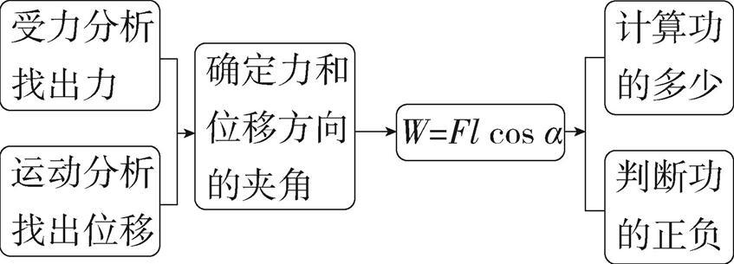
要点1 功的分析和计算
1.恒力做功的计算

Slide 5
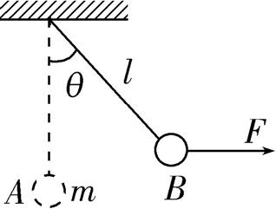
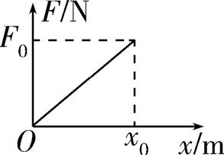
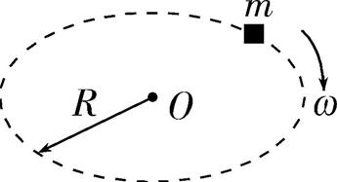
2.变力做功的计算方法
(1) 功率法 (2) 功能关系法 (3) 图像法 (4) 微元法 (5)转换法 (6) 平均力法
功率法 | 功能关系法 | 图像法 | 微元法
汽车以恒定功率P在水平路面上运动t时间的过程中,牵引力做功W_{F}=Pt | 力F把小球从A处缓慢拉到B处，F做功W_{F}，则有 W_{F}-mgl(1-cosθ)=0 得W_{F}=mgl(1-cosθ) | 一随位移均匀变化的水平拉力F拉着一物体在水平面上运动的位移为x₀,F-x图线与横轴所围面积表示拉力所做的功 | 质量为m的木块在水平面内做圆周运动,运动一周克服摩擦力做功W_{f}=f·Δx₁+f·Δx₂+f·Δx₃+… =f·(Δx₁+Δx₂+Δx₃+…)=f·2πR
注意 平均力法中,平均力为力关于位移的平均值。

Slide 6
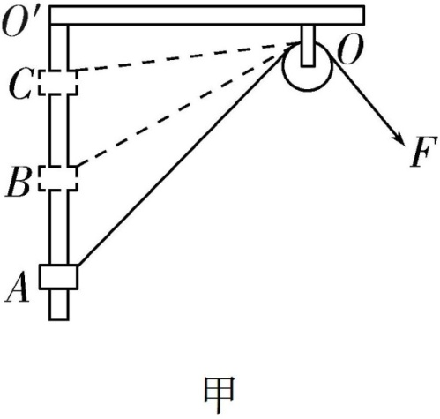
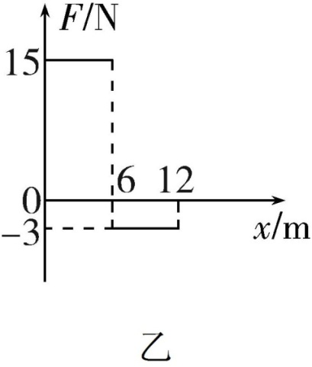
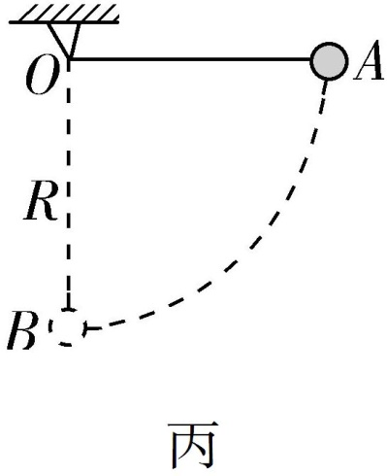
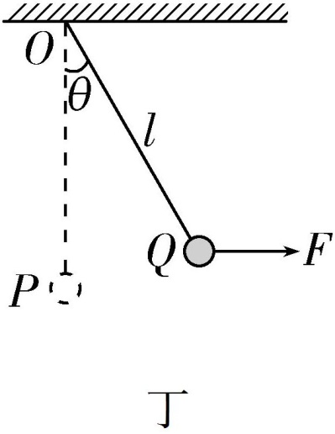
例 如图所示,对于甲、乙、丙、丁四种情况下求解某个力所做的功,下列说法正确的是 ( )
B
A.图甲中若F不变,物块从A到C过程中力F做的功W=F×AC
B.图乙中,全过程中F做的总功为72 J
C.图丙中,若空气阻力f大小不变,小球从A运动到B过程中空气阻力做的功W= πRf
D.图丁中,F始终保持水平,忽略空气阻力,无论是用F缓慢将小球从P拉到Q,还是F为恒
力将小球从P拉到Q,F做的功都是W=Flsin θ

Slide 7
析 图甲中绳子上的拉力大小不变,通过定滑轮改变了力的方向,故F做的功可转化
为力与路程的乘积(等效转化法),物块从A到C过程中力F做的功为W=F(OA-OC),A错
误;乙图中F-x图线与横轴所围的面积代表全过程F做的总功(图像法),W=15×6 J+(-3)×
6 J=72 J,B正确;丙图中,若空气阻力f大小不变,可用微元法得空气阻力做的功为W=-f·
=- πRf,C错误;图丁中,F始终保持水平,当F为恒力将小球从P拉到Q时,F做的功是W=Fl
sin θ,而当用F缓慢将小球从P拉到Q时,F为水平方向的变力,由动能定理得-mgl(1- cos θ)
+W=0,W=mgl(1- cos θ),D错误。

Slide 8
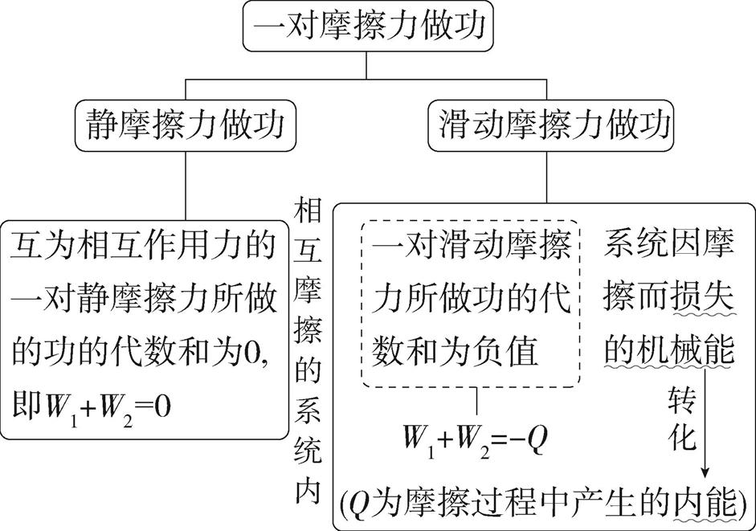
3.合力做功的计算方法
(1)方法一:先求合力F_{合},再用W_{合}=F_{合}l cos α求功(适用于合力为恒力)。
(2)方法二:先求各个力做的功W₁、W₂、W₃、…,再应用W_{合}=W₁+W₂+W₃+…求合力做的功(适用于多阶段运动过程)。
(3)方法三:利用动能定理W_{合}=E_{k2}-E_{k1}(已知初、末状态的动能求合力做的功)。
4.摩擦力做功的计算
摩擦力可以做正功,也可以做负功,
还可以不做功。摩擦力做功与路径有关。

Slide 9
要点2 功率的分析和计算
1.功率的定义:功与完成这些功所用时间之比。功率描述力做功的快慢。
2.平均功率的计算
(1)利用 = 。
(2)利用 =F· ,其中F必须为恒力, 为物体沿F方向的平均速度。
3.瞬时功率的计算
(1)利用公式P=F·v cosα,其中v为t时刻的瞬时速度。
(2)利用公式P=F·v_{F},其中v_{F}为物体的速度v在力F方向上的分速度。
(3)利用公式P=F_{v}·v,其中F_{v}为物体受到的外力F在速度v方向上的分力。

Slide 10
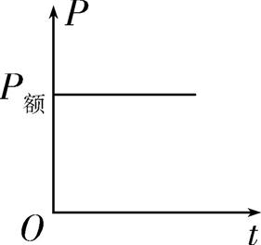
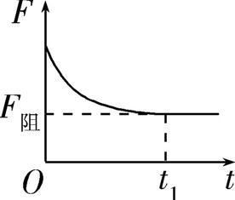
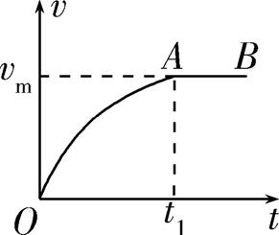
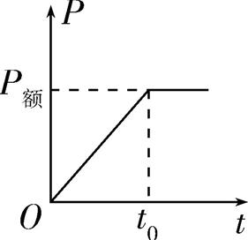
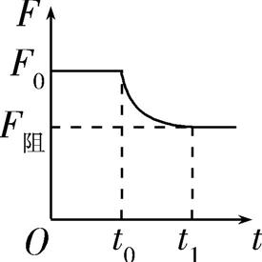
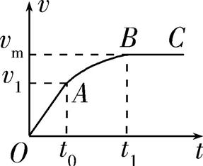
要点3 机车启动问题
两种启动方式
 | P-t 图像 | F-t 图像 | v-t图像
以恒定功率启动
以恒定加速度启动

Slide 11
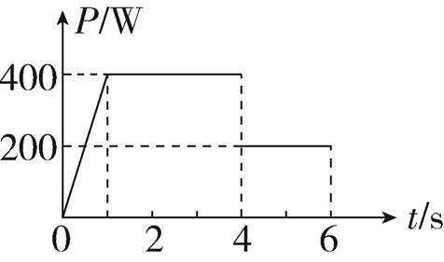
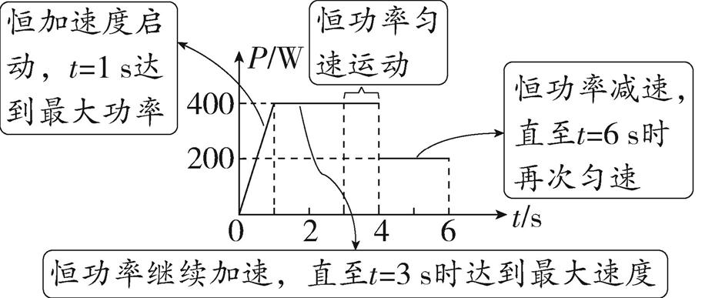
例 一提升装置把静置于水平地面上的重物竖直向上提升的过程中,提升装置功率随时间变化的P-t图像如图所示。在t=1s时,重物上升的速度达到最大速度的一半,在t=3s时,达到最大速度v_{m}=20m/s,在t=6s时,重物再次匀速上升,取g=10m/s²,不计一切阻力。下列说法正确的是 ( )
D
A.在0~1s时间内,重物做加速度逐渐增大的运动
B.在t=1s时,重物的加速度大小为20m/s²
C.在t=6s时,重物的速度大小为5m/s
D.在0~6s时间内,重物上升的高度为85m

Slide 12
解析 在0~1s时间内,提升装置的功率P=Fv=Fat=F· t,功率P随时间t均匀增大,说
明重物所受合力不变,做匀加速运动,A错误。在t=3s时,达到最大速度v_{m}=20m/s后,重物
做匀速运动,则有P_{m}=Fv_{m}=mgv_{m},可得m=2 kg;在t=1s时,重物的加速度a= ,其中F=
,联立解得a=10m/s²,B错误。在t=6s时,重物再次匀速上升,由P₆=Fv₆=mgv₆可得v₆=10
m/s,C错误。在0~1s时间内重物做匀加速运动,则有h₁= a = ×10×1²m=5m;在1~3s时
间内,重物做加速度减小的加速运动,则有P_{m}t₂-mgh₂= m - m ,解得h₂=25m;在3~
4s时间内,重物做匀速运动,则有h₃=v_{m}t₃=20m;在4~6s时间内,重物做加速度逐渐减小的
减速运动,则有 t₄-mgh₄= m - m ,解得h₄=35m;重物在0~6s时间内,上升的高度h=
h₁+h₂+h₃+h₄=85m,D正确。

Slide 13
关键·规律
机车启动问题三个重要关系式
(1)无论哪种启动方式,机车的最大速度都等于其匀速运动时的速度,即v_{m}= 。
(2)机车以恒定加速度启动的过程中,匀加速过程结束时,功率最大,但速度不是最大,v₁=
<v_{m}= 。
(3)机车以恒定功率启动时,牵引力做的功W=P_{额}t。由动能定理得P_{额}t-F_{阻}x=ΔE_{k}。此式经
常用于求解机车以恒定功率启动过程的位移大小或运动时间。

Slide 14
第2节
动能定理及其应用

Slide 15
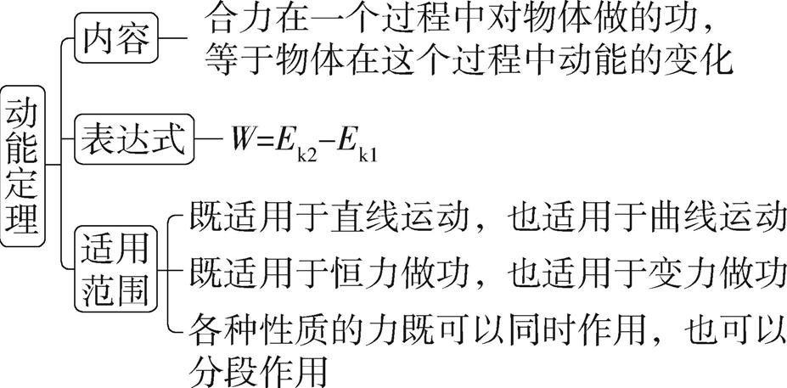
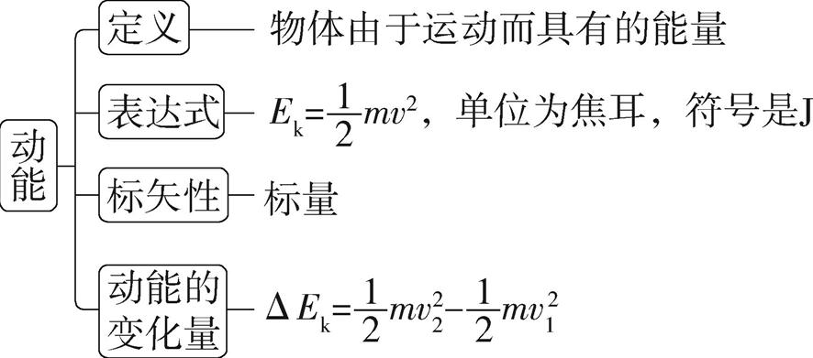
要点1 动能定理的理解和基本应用
1.动能
2.动能定理

Slide 16
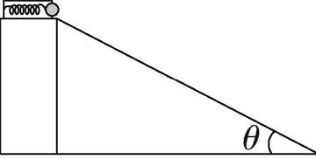
例 如图所示,在倾角为θ的斜面顶端有一压缩的弹簧,弹簧将一个小球弹射出去,若小球从斜面水平抛出的初动能为E₁,小球落到斜面上的动能为E₂。不计空气阻力,下列结论正确的是 ( )
A.tan θ= B.tan θ=
D
C.tan θ= D.tan θ=
析 根据题意,设小球落在斜面上时速度为v,竖直分速度为v_{y},则有v²= + 。小球的
初动能E₁= m ,落到斜面上时的动能E₂= mv²= m( + ),则有E₂-E₁= m 。设小球落
在斜面上时,速度与水平方向夹角为α,则有tan θ= tan α= × = = 。

Slide 17
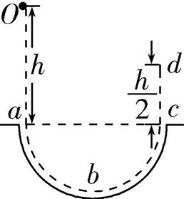
例 (多选)冬奥会上有一种单板滑雪U型池项目,如图所示为U型池示意图。半径R= h的半圆形池内各处粗糙程度相同,其中a、c在同一水平面,且b为U型池最低点。某运动员从距a点正上方h高的O点自由下落,由左侧切线进入池中,从右侧切线飞出后上升至最高位置d点(相对c点高度为 h)。不计空气阻力,重力加速度为g,则运动员 ( )
BD
A.每次经过b点时重力的功率不同
B.第一次经过c点时的速度大小为
C.第一次经过b点时的速度大小为
D.从d向下返回一定能越过a点再上升一定高度

Slide 18
解析 运动员每次经过b点时速度均沿水平方向,重力的方向始终竖直向下,两者相互
垂直,所以在b点重力的功率始终等于0,A错误。运动员第一次从c点到达右侧最高点d
的过程中,由动能定理有- m =- mgh,解得v_{c}= ,B正确。运动员从O处自由下落,到
达d点,由动能定理有0= mgh+W_{f},解得W_{f}=- mgh,运动员第一次从a到c过程,半圆形池上
同一水平高度的两个位置处,其在左侧位置处的速度大于在右侧位置处的速度,即运动
员对左侧位置处的压力更大,受到的滑动摩擦力也更大,即运动员从O到b克服摩擦力做
的功W₁> mgh,运动员第一次从O到b,由动能定理有 m = mgh-W₁< mgh,可知v_{b}<
,C错误。运动员第一次从c到a过程,经过半圆形池上的同一位置时的速度大小都
比第一次从a到c过程中的速度小,受到的滑动摩擦力也更小,则第一次从c到a过程克服
摩擦力做的功W₂< mgh,运动员从d到a过程,由动能定理有 m = mgh-W₂>0,解得v_{a}>0,
即运动员可以越过a点继续上升,D正确。

Slide 19
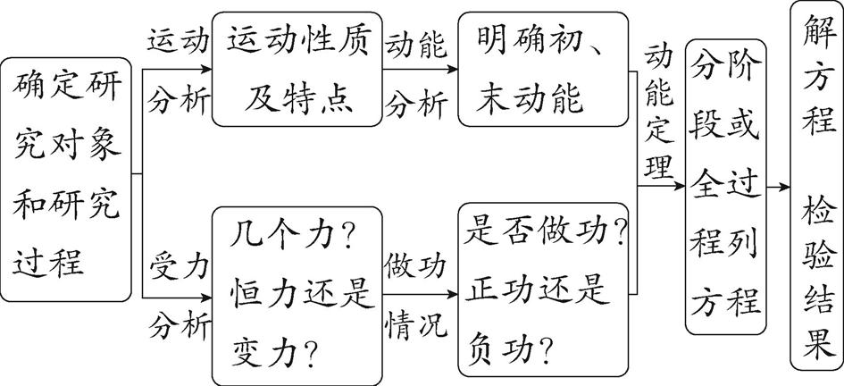
关键·规律
应用动能定理解题的一般步骤
动能是标量,动能定理是标量式,解题时不能分解动能。

Slide 20
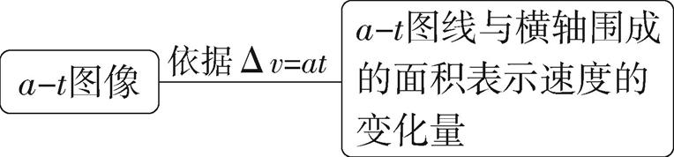
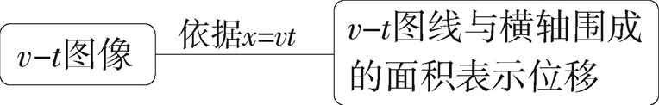
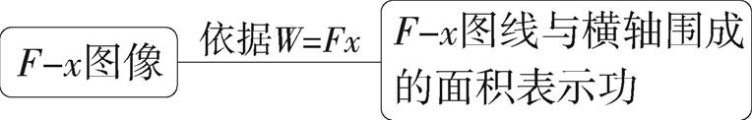
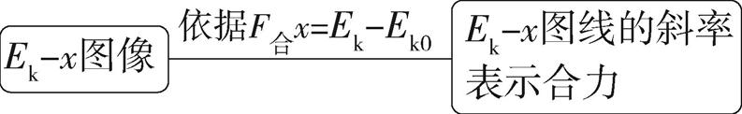

要点2 动能定理与图像结合的问题
常见图像的分析

Slide 21
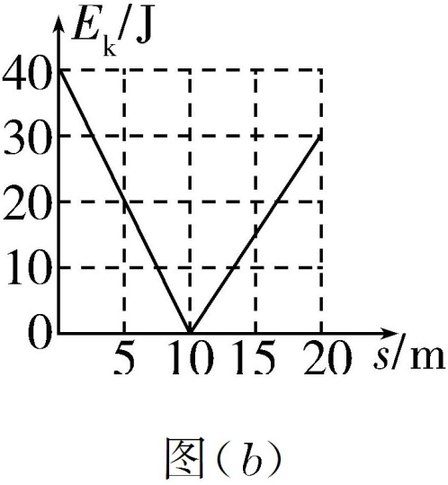
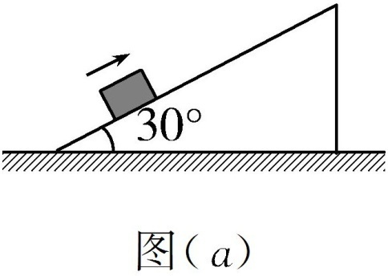
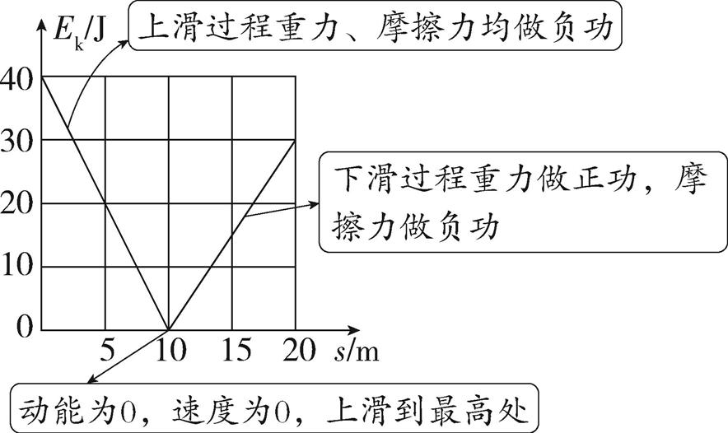
例 如图(a)所示,一物块以一定初速度沿倾角为30°的固定斜面上滑,运动过程中摩擦力大小f恒定,物块动能E_{k}与运动路程s的关系如图(b)所示。重力加速度大小取10m/s²,物块质量m和所受摩擦力大小f分别为 ( )
A.m=0.7 kg,f=0.5N B.m=0.7 kg,f=1.0N
A
C.m=0.8 kg,f=0.5N D.m=0.8 kg,f=1.0N
解析 由题图(b)可知,物块在上滑过程中动能由E_{k1}=40 J变为0,说明物块上滑到s=10m时速度为零,则由动能定理得-mgh-fs=0-E_{k1};接下来返回到出发点时,动能变为E_{k2}=30J,则由动能定理得
mgh-fs=E_{k2},h=s·sin30°,联立解得m=0.7kg,f=0.5N,A正确。
一题多解 E_{k}-s图线的斜率表示物块受到的合力。上滑过程,物块做匀减速运动,斜率的绝对值表示所受合力大小,即mgsinθ+f=4N;下滑过程,物块做匀加速运动,斜率绝对值表示所受合力大小,即
mgsinθ-f=3N,联立解得m=0.7kg,f=0.5N,A正确。

Slide 22
小专题
10
动能定理在多过程运动中的应用

Slide 23
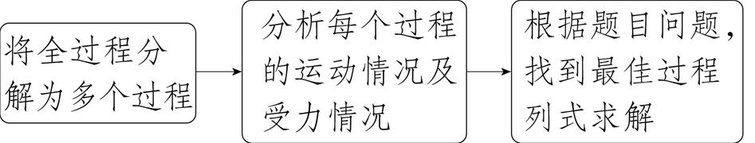
动能定理既适用于直线运动,也适用于曲线运动;既适用于恒力做功,也适用于变力做功;既适用于单过程运动,也适用于多过程运动。
1.当物体运动涉及多个阶段和多个过程时,若题目要求计算某一中间物理量,需分阶段
列动能定理;若不需要研究运动的中间状态,可以对全程列动能定理,从而避开每个运动过程的具体细节。
2.思路分析
提醒注意
①各阶段的衔接点起承前启后的作用。②变力做功容易出错,需重点分析。

Slide 24
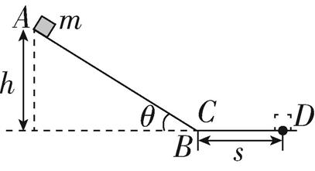
题型1 动能定理在“单向”多过程运动中的应用
例 如图所示,ABCD是一条长轨道,其中AB段是倾角为θ的斜面,CD段是水平的,BC段是与AB和CD都相切的一小段圆弧,其长度可以忽略不计。一质量为m的滑块(可视为质点)在A点由静止释放,沿轨道滑下,最后停在D点,A、C之间高度差为h,C、D之间距离为s。现用一方向始终与轨道平行的力推滑块,使它缓慢地由D点推回到A点。滑块与轨道间的动摩擦因数为μ,重力加速度为g,则推力对滑块做的功为( )
B
A.mgh B.2mgh
C.μmg D.μmgs+μmghcotθ

Slide 25
解析 解法一 分阶段应用动能定理
设滑块滑到C点的速度为v_{C},从A到C过程运用动能定理有mgh-μmg cos θ· = m ,从
C到D过程运用动能定理有-μmgs=- m ,设推力对滑块做的功为W_{F},从D到A由动能定
理有W_{F}-μmgs-μmg cos θ· -mgh=0,联立上述方程解得W_{F}=2mgh,B正确。
解法二 全过程应用动能定理
从A到D全过程,由动能定理有mgh-μmg cos θ· -μmgs=0,从A到D再从D到A的过程,由
动能定理得W_{F}-2μmgs-2μmg cos θ· =0(初、末位置高度不变,重力做功为0),联立解得
W_{F}=2mgh,B正确。

Slide 26
题型2 动能定理在往复运动中的应用
1.往复运动的特性是什么?
物体的运动过程具有重复性、往返性,描述运动的物理量多数是变化的,而且重复的次
数又往往是无限或者难以确定的。
2.往复运动中特殊的物理量是什么?
路程。往复运动的路程不再与位移相等,使得利用运动学公式解题复杂烦琐。
3.哪些力做的功与路程无关或相关?
(1)无关:重力。重力做功只与初、末位置有关,与路径和路程无关。
(2)相关:滑动摩擦力(或其他阻力)。克服摩擦力做的功W_{f}=fs,s为路程。
4.动能定理的便捷性体现在哪里?
动能定理只涉及物体的初、末状态,可简化运动过程中的分析。

Slide 27
机械能守恒定律及其应用
第3节

Slide 28
要点1 机械能守恒的判断
一、重力势能
1.重力做功的特点:物体运动时,重力对它做的功只跟它的起点和终点的位置有关,而跟
物体运动的路径无关。
2.重力势能的表达式:E_{p}=mgh(h是物体相对于参考平面的高度)。
3.重力势能的变化与重力做功的关系
重力对物体做多少正功,物体的重力势能就减少多少;重力对物体做多少负功,物体的重
力势能就增加多少,即W_{G}=-ΔE_{p}。
二、弹性势能
1.表达式:E_{p}= kx²(x是相对弹簧原长的形变量)。
2.弹力做功与弹性势能变化的关系:弹力做正功,弹性势能减少;弹力做负功,弹性势能
增加。

Slide 29
三、机械能守恒定律
1.内容:在只有重力或弹力做功的物体系统内,动能与势能可以互相转化,而总的机械能
保持不变。
2.表达形式
(1)守恒观点:E₁=E₂或E_{p1}+E_{k1}=E_{p2}+E_{k2} (需选取零势能面)。
(2)转化观点:ΔE_{k}+ΔE_{p}=0(动能与势能间的转化)。
(3)转移观点:ΔE_{A}+ΔE_{B}=0(系统内物体间机械能的转移)。
提醒 机械能守恒是指整个过程中系统机械能保持不变,而非仅初、末状态机械能相等。

Slide 30
总结归纳 判断机械能守恒的三种方法
条件分析 | 能量转化 | 特殊情境
只有重力和系统内弹力做功,没 有其他力做功 | 只有系统内物体间动能和势能的 相互转化,系统内无机械能与其 他形式能的转化 | 绳子突然绷紧、物体间非弹性碰 撞等特定情境,机械能不守恒

Slide 31
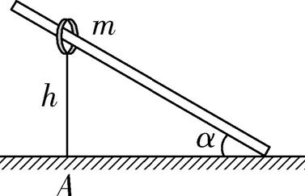
要点2 单物体的机械能守恒问题
例 如图所示,固定的倾斜光滑杆上套有一个质量为m的圆环,圆环与一橡皮绳相连,橡皮绳的另一端固定在地面上的A点,橡皮绳竖直时处于原长且离A点高度为h。让圆环由静止沿杆滑下,滑到杆的底端时速度为0。重力加速度为g。在圆环下滑过程中( )
C
A.圆环的机械能守恒
B.橡皮绳的弹性势能一直增大
C.橡皮绳的弹性势能增加了mgh
D.橡皮绳再次达到原长时圆环动能最大

Slide 32
解析 圆环沿杆滑下,滑到杆的底端的过程中只有两个力对圆环做功,即圆环受到的重
力和橡皮绳的拉力,所以圆环的机械能不守恒,但圆环和橡皮绳组成的系统(以下简称
系统)机械能守恒,A错误;橡皮绳的弹性势能随橡皮绳的伸长量的变化而变化,由题图
知橡皮绳先变松弛后被拉伸,故橡皮绳的弹性势能先不变后增大,B错误;圆环下滑过程
中系统的机械能守恒,圆环的重力势能减小了mgh,动能变化量为0,则圆环的机械能减
少了mgh,圆环的机械能的减少量等于橡皮绳的弹性势能增加量,橡皮绳的弹性势能增
加了mgh,C正确;圆环开始下滑至橡皮绳再次达到原长的过程中动能一直增大,但此时
圆环动能不是最大,因为当沿杆方向重力的分力大于橡皮绳弹力的分力时,圆环会继续
加速,故当沿杆方向合力为零时,圆环的动能最大,D错误。

Slide 33
关键·规律 判断机械能守恒的“两点”注意
(1)系统机械能守恒时,机械能一般在系统内物体间转移,其中的单个物体机械能不一定守恒。
(2)机械能守恒的条件绝不是合力做的功等于零,更不是合力等于零,而是只有重力和系统内弹力做功。

Slide 34
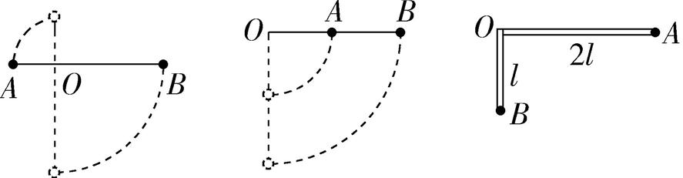
要点3 系统的机械能守恒问题
1.不含弹簧的物体系统
(1)轻杆连接的物体系统图例及三大特点
①转动时两物体角速度相等。
②杆对物体的作用力不一定沿杆的方向,杆能对物体做功,单个物体机械能不一定守恒。
③对于杆和物体组成的系统,忽略空气阻力和各种摩擦且只有重力和杆的弹力对物体
A、B做功,则系统机械能守恒。

Slide 35
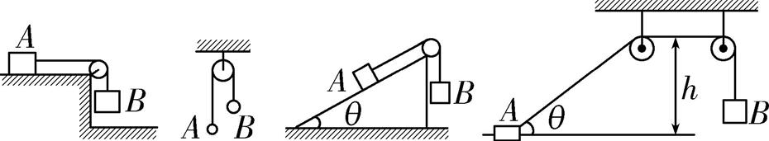
(2)轻绳连接的物体系统图例及三点提醒
①分清两物体是速度大小相等,还是沿绳方向的分速度大小相等。
②抓住两物体的位移大小关系或竖直方向高度变化的关系。
③对于单个物体,一般绳上的力要做功,机械能不守恒;但对于绳连接的系统,只有重力
和系统内绳的拉力做功,其他力不做功,则机械能守恒。

Slide 36
2.含轻弹簧的物体系统
(1)含轻弹簧的物体系统在只有系统内弹簧弹力和重力做功时,物体的动能、重力势能
和弹簧的弹性势能之间相互转化,物体和弹簧组成的系统机械能守恒。
(2)弹簧弹力做的功与弹簧弹性势能的关系为W_{弹}=E_{p1}-E_{p2},且弹簧弹力做功与路径无关,
只与初、末状态弹簧形变量的大小有关。
(3)由两个或两个以上的物体与弹簧组成的系统,当弹簧形变量最大时,弹簧两端连接的
物体具有相同的速度(或沿弹簧方向的分速度相同);弹簧处于自然长度时,弹簧弹性势
能最小(为零)。

Slide 37
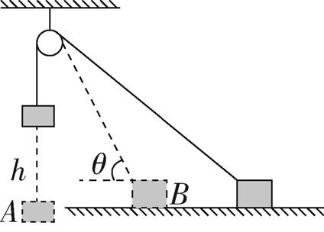
例 如图所示,物块A用不可伸长的轻绳绕过轻质光滑定滑轮与置于光滑水平面上的物块B连接,物块A、B的质量均为m,施加外力使物块A、B保持静止,此时轻绳恰好处于伸直状态。某时刻撤去外力,两物块同时由静止开始运动,当物块A下落高度为h时,其加速度大小为a,方向竖直向下,此时连接物块B的轻绳与水平方向的夹角为θ,整个过程物块B始终未离开水平面,已知重力加速度为g。不计空气阻力,当物块A下落高度为h时,下列说法正确的是( )
D
A.物块B的加速度大小为
B.物块B的加速度大小为(g+a)cosθ
C.物块A的速度大小为
D.物块A的速度大小为
解析 对物块A,根据牛顿第二定律有mg-T=ma,对物块B,根据牛顿第二定律有Tcosθ=ma_{B},
联立解得a_{B}=(g-a)cosθ,AB错误;对物块A、B及轻绳组成的整体,根据机械能守恒定律有
mgh= m + m ,物块A和B的速度大小关系为v_{A}=v_{B}cosθ,联立解得v_{A}= ,C错D对。

Slide 38
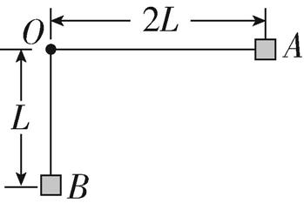
例 可视为质点、质量分别为m和2m的物块A、B用“L”形轻质直角支架连接,支架的两直角边OA、OB的长度分别为2L和L,支架可以绕连接处O无摩擦地自由转动。将直角边OA水平静止释放,已知重力加速度为g。求物块B的最大速度v。
解析 物块A、B围绕O点做圆周运动,任意时刻两者的角速度ω相等,它们的线速度大
小之比v_{A}∶v_{B}=2∶1。物块B有最大速度v时,物块A有最大速度2v,设此时OB与竖直方向
的夹角为θ。对于A和B构成的系统,由机械能守恒定律有
m×(2v)²+ ×2mv²=mg×2Lsin θ-2mgL(1-cos θ), 化简可得v²= ,
当θ=45°时,物块B的速度有最大值且最大值为v= 。
答案

Slide 39
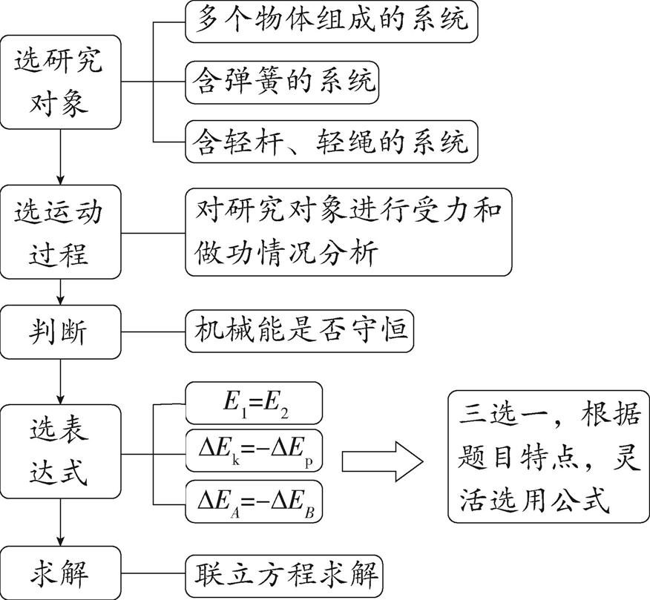
关键·方法
系统的机械能守恒
问题的解题思路

Slide 40
第4节
功能关系 能量守恒

Slide 41
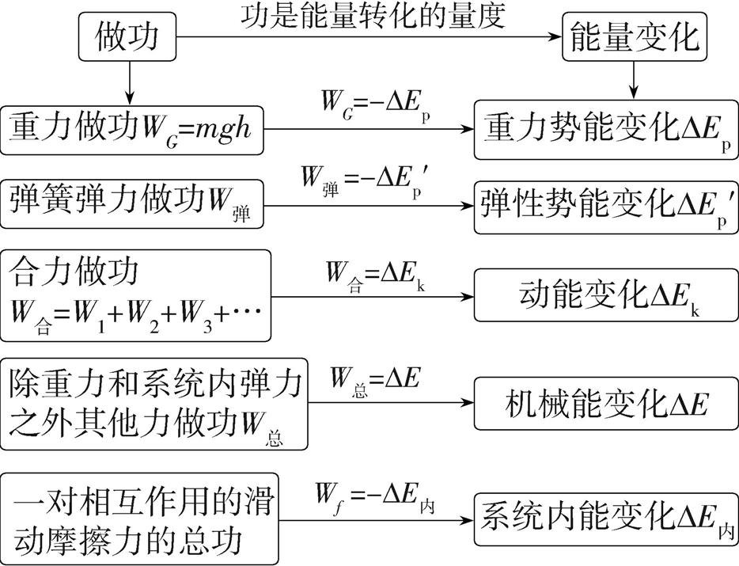
要点1 常见的功能关系的理解和应用
1.对功能关系的理解
功是能量转化的量度,做功的过程就是能量转化的过程,不同形式的能量发生相互转化
是通过做功来实现的。做功的多少与能量转化的多少在数值上相等。
2.力学中常见的功能关系

Slide 42
要点2 能量守恒定律的理解和应用
1.定义:能量既不会凭空产生,也不会凭空消失,它只能从一种形式转化为其他形式,或者
从一个物体转移到别的物体,在转化或转移的过程中,能量的总量保持不变。
2.对能量守恒定律的两点理解
(1)某种形式的能量减少,一定存在其他形式的能量增加,且减少量和增加量一定相等。
(2)某个物体的能量减少,一定存在其他物体的能量增加,且减少量和增加量一定相等。

Slide 43
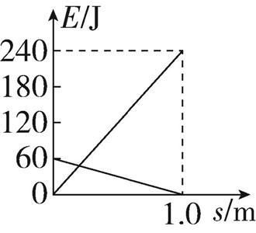
例 现有一质量为m的滑雪运动员从一定高度的斜坡自由下滑。如果运动员在下滑过程中受到的阻力恒定,斜坡倾角为30°,运动员滑至坡底的过程中,其机械能和动能随下滑距离s变化的图像如图所示,重力加速度g=10m/s²,下列说法正确的是 ( )
A.运动员下滑过程中只有重力做功
B
B.运动员下滑过程中受到的阻力为60 N
C.运动员下滑时加速度的大小为5m/s²
D.不能计算出运动员质量m的大小
解析 运动员下滑过程中机械能发生变化,则除了重力做功之外必然还有其他力做功,
A错误。运动员下滑过程中所受支持力不做功,则阻力做的功等于机械能的变化量,即
ΔE=-F_{f}s,解得受到的阻力F_{f}= =60 N,B正确。下滑到底端时的动能E_{k}= mv²=240J,v²
=2as,mgsin30°-F_{f}=ma,联立得运动员下滑时加速度的大小a=4m/s²,m=60kg,CD错误。

Slide 44
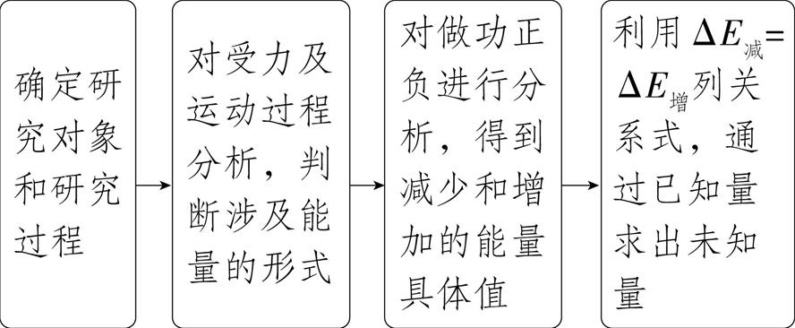
关键·方法
应用能量守恒定律解题的步骤

Slide 45
小专题
11
动力学和能量观点相结合的两类典型模型

Slide 46
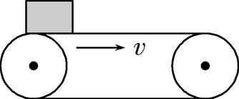
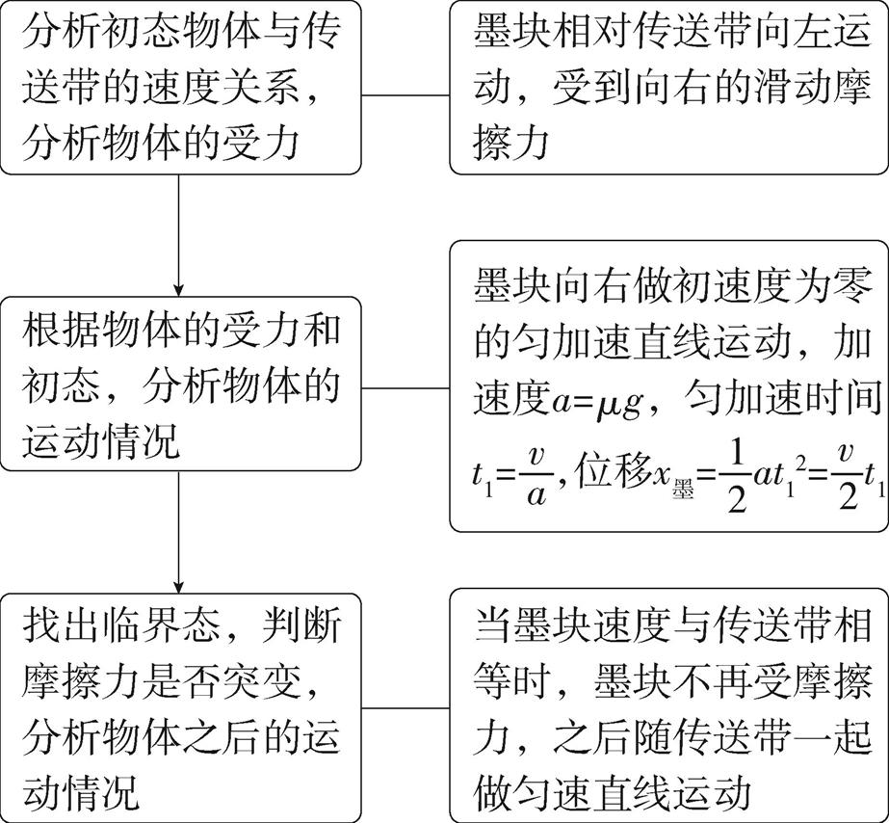
题型1 传送带模型
如图所示,传送带在电动机带动下,始终以速度v匀速转动。将质量为m的墨块轻放在水平传送带上(初速度可忽略不计)。墨块与传送带间的动摩擦因数为μ,传送带足够长,重力加速度为g。
1.动力学分析

Slide 47
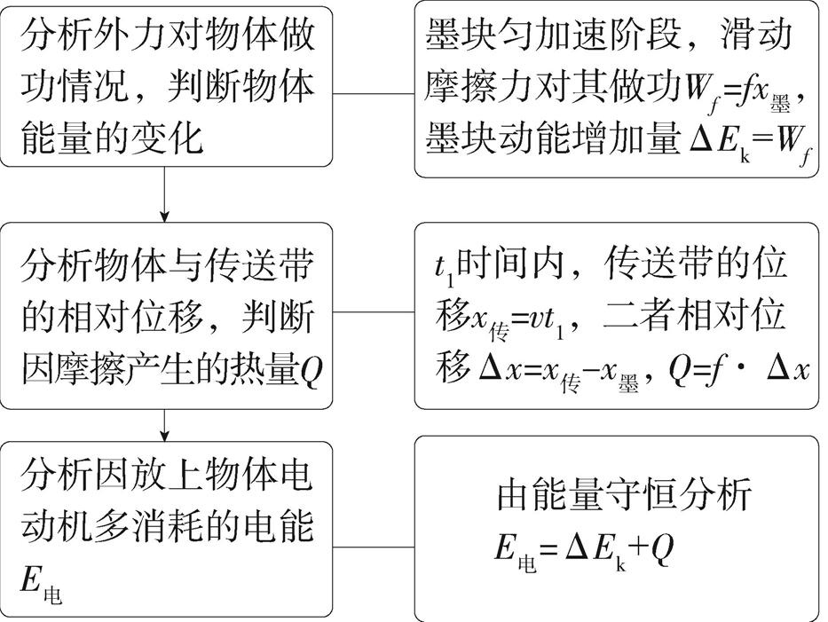
题型1 传送带模型
如图所示,传送带在电动机带动下,始终以速度v匀速转动。将质量为m的墨块轻放在水平传送带上(初速度可忽略不计)。墨块与传送带间的动摩擦因数为μ,传送带足够长,重力加速度为g。
2.能量分析

Slide 48
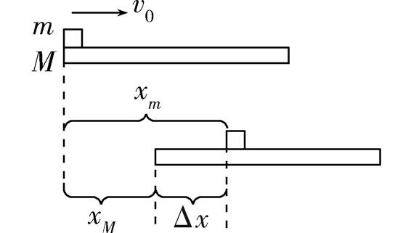
题型2 滑块-木板模型
1.动力学分析: 对滑块和木板进行受力分析,利用牛顿第二定律计算各自的加速度,分析滑块和木板的运动时间、速度关系和位移关系。可以画出滑块和木板的速度随时间变化的图像,帮助分析和理解二者的相对运动情况。
2.能量分析
(1)对于滑块与木板相对静止的过程:由于相对位移为零,故滑块与木板所受的一对静摩擦力做功不产生内能。
(2)对于滑块与木板相对滑动的过程
①利用功能关系分析滑块和木板各自的能量,分析系统能量的转化和转移。
②注意区分三个位移(如图所示)
a.计算摩擦力对滑块做功时,用滑块相对地面的位移x_{m};
b.计算摩擦力对木板做功时,用木板相对地面的位移x_{M};
c.计算滑块和木板间因摩擦产生的热量时,用滑块相对木板的位移Δx。

Slide 49
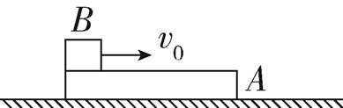
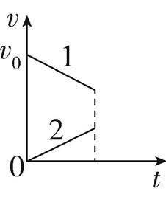
例 一块质量为M、长为l的长木板A静止放在光滑的水平面上,质量为m的物体B(可视为质点)以初速度v₀从左端滑上长木板A的上表面并从右端滑下,该过程中,物体B的动能减少量为ΔE_{kB},长木板A的动能增加量为ΔE_{kA},A、B间因摩擦产生的热量为Q,下列说法正确的是 ( )
A.A、B组成的系统动量、机械能均守恒
B.ΔE_{kB}、ΔE_{kA}、Q的值可能为ΔE_{kB}=7 J,ΔE_{kA}=2 J,Q=5 J
B
C.ΔE_{kB}、ΔE_{kA}、Q的值可能为ΔE_{kB}=5 J,ΔE_{kA}=3 J,Q=2 J
D.若增大v₀和长木板A的质量M,B一定会从长木板A的右端滑下,且Q将增大
解析 A、B系统所受合力为零, 动量守恒; A、B间有摩擦生热,系统机械能不守恒,A错。画出物体B和木板A的v-t图像,分别如图中线1和2所示, 1和2间的梯形面积表示板长l,线1与t轴所围面积表示B的位移x₁,线2与t轴所围面积表示A的位移x₂,由图可知x₁>l,x₂<l。
又ΔE_{kB}=fx₁,ΔE_{kA}=fx₂,Q=fl,有ΔE_{kB}>Q>ΔE_{kA},B对C错。若增大v₀和板A质量M, 图像中图线1将向上平移, 图线2的斜率将变小,可知B一定会从板A右端滑下,而Q=fl不变,D错误。

Slide 50
实验7
验证机械能守恒定律

Slide 51
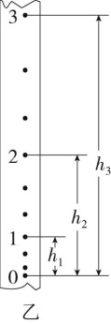
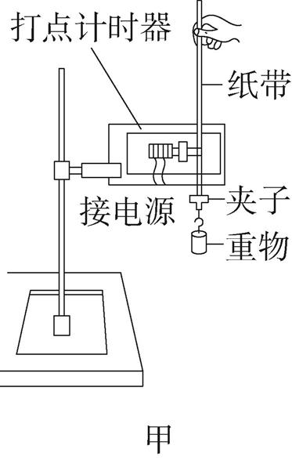
一、实验原理及装置图
求出重物的重力势能的减少量和对应过程动能的增加量,在实验误差允许范围内,若二者相等,说明机械能守恒,从而验证机械能守恒定律。

Slide 52
二、操作要领及注意事项
1.如何安装打点计时器和纸带:使两限位孔在同一竖直线上,以减小摩擦力;纸带沿竖直
方向拉直。
2.如何选择重物:选用密度大、体积小的重物。
3.实验操作时应注意哪些细节:实验时,应先接通电源,让打点计时器正常工作后再松开
纸带,让重物从靠近打点计时器处下落。
4.如何进行速度的计算:速度不能用v=gt或v= 计算,应根据纸带上测得的数据,利用
v_{n}= 计算。

Slide 53
三、数据处理
1.方法一 利用起始点和第n个点
选择开始的两点间距接近2mm的一条纸带,选取打的第一个点为起始点,在实验误差允许范围内若满足mgh_{n}= m ,则机械能守恒定律得到验证。
2.方法二 任取两点A、B
如果在实验误差允许范围内满足mgh_{AB}= m - m ,则机械能守恒定律得到验证。
3.方法三 图像法
在实验误差允许范围内若 v²-h图线是一条过原点且斜率为g的倾斜直线,则机械能守恒定律得到验证。

Slide 54
四、误差分析
1.系统误差
(1)产生原因:本实验中因重物和纸带在下落过程中要克服各种阻力(空气阻力、打点计时器阻力)做功,故动能的增加量ΔE_{k}稍小于重力势能的减少量ΔE_{p},即ΔE_{k}<ΔE_{p}。
(2)改进的方法:调整器材的安装,尽可能地减小阻力等。
2.偶然误差
(1)产生原因:本实验在长度测量时会产生误差。
(2)减小误差的方法:测下落距离时都从起始点量起,一次将各点对应的下落高度测量完,或者多次测量取平均值来减小误差。

Slide 55
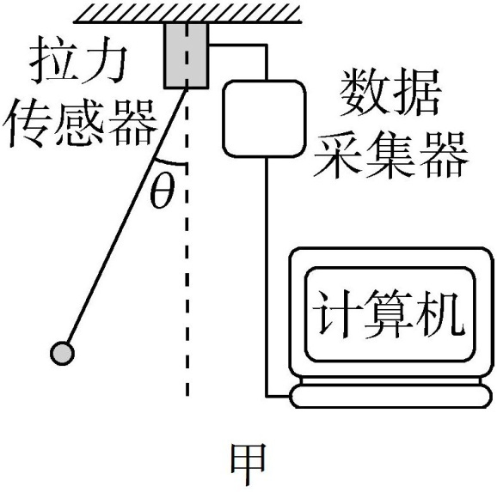
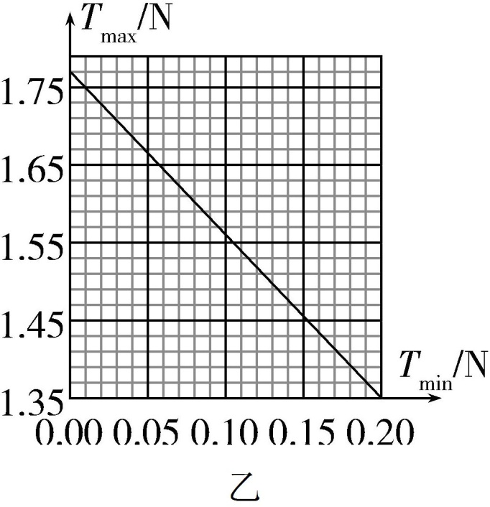
五、其他方案
方案一 利用数据采集器研究动能和重力势能转化所遵循的规律
转换测量物理量:改变θ角,通过细线拉力最大值和最小值的关系图像验证机械能守恒
定律。 T_{max}-mg= 、T_{min}=mg cos θ,
若机械能守恒,则有mg(l-l cos θ)= mv²,从而得到T_{max}=3mg-2T_{min}。

Slide 56


方案二 用定滑轮验证系统机械能守恒
方案三 研究弹性势能与动能变化量之间的关系

